Slide 1
Vláda Žigmunda Luxemburského a boje o trón po smrti Albrechta Habsburského

Slide 2
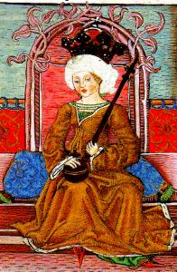
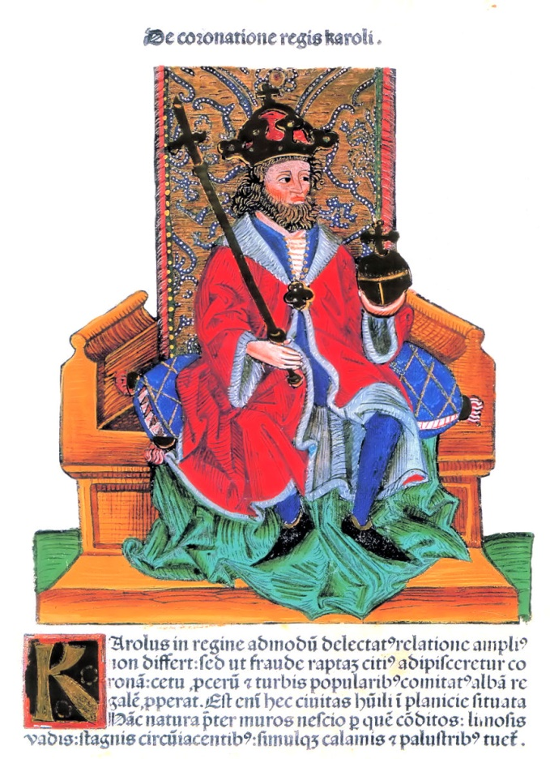
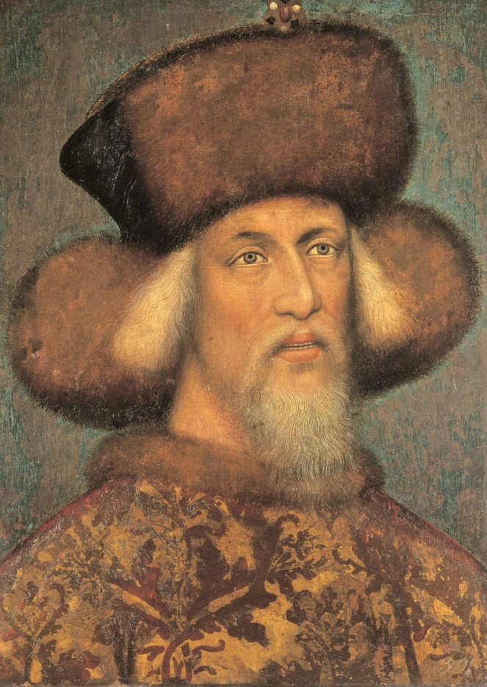
Podobizne panovníkov:
Mária z Anjou
Karol II. Malý
Žigmund Luxemburský

Slide 3
Žigmund Luxemburský:
oženil sa s kráľovnou Máriou, ale uhorského trónu sa zmocnil Karol Malý (z rodu neapolských Anjouovcov) – bol zavraždený – jeho stúpenci zajali Máriu aj jej matku – v Uhorsku anarchia
stal sa uhorským kráľom – zisk stúpencov rozdávaním alebo predávaním majetkov
zorganizoval križiacku výpravu proti Turkom, ktorý po porážke Srbska (1389 – bitka na Kosovom poli) postupovali do Európy (1396 – bitka pri Nikopole) – porážka križiakov

Slide 4
Žigmund Luxemburský:
Vydáva dokumenty :
r. 1404 – Placetum regium – zákaz publikovania pápežských búl bez súhlasu kráľa (obmedzenie moci Bonifáca)
r. 1405 – Decretum minus – upevnil postavenie mešťanov, kráľovských miest
zaviedol jednotné miery, slobodný pohyb domácich obchodníkov,
právo mešťanov byť súdený vlastným richtárom

Slide 5
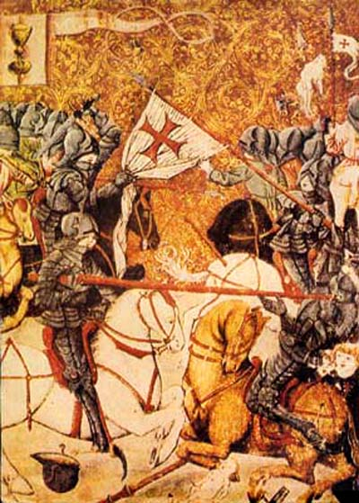
Žigmund Luxemburský:
r. 1411 – stal sa nemeckým cisárom
po smrti brata Václava IV. – nárok na český trón – boje proti husitom (1420 – bitka na hore Vítkov - porážka) –organizovali spanilé jazdy do Nemecka, Slovenska, Sliezska, Poľska – husitské posádky usadené na Slovensku – odišli po zaplatení výkupného
nejednotnosť husitov - umiernení kališníci (šľachta + mešťania)→ chceli dohodu s cirkvou
- radikálni táboristi a sirotkovia
medzi nimi bitka pri Lipanoch (1434 ) →
víťazstvo umiernených → dohoda s cirkvou –
Bazilejské kompaktáta (prijímanie pod obojím)
r. 1436 – stal sa českým kráľom

Slide 6
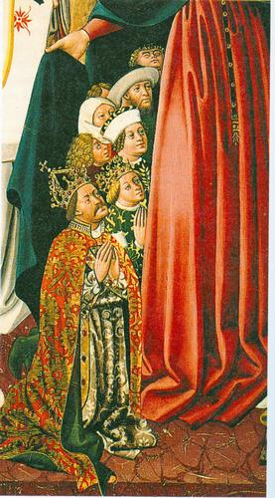
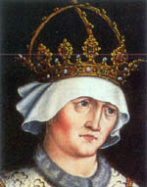
Po Žigmundovej smrti:
po ňom nastúpil jeho zať Albrecht Habsburský:
zorganizoval výpravu Turkom – armáda
dostala červienku – kráľ zomrel – po jeho
smrti sa narodil jeho syn Ladislav Pohrobok
uhorský trón získal Vladislav I. Jagelovský (preto matka odniesla korunovačné
klenoty + dieťa do Viedne; za správcu
kráľovských miest a hradov určila
kapitána Jána Jiskru z Brandýsa)
v r.1444 – bitka pri Varne proti Turkom Vladislav padol

Slide 7
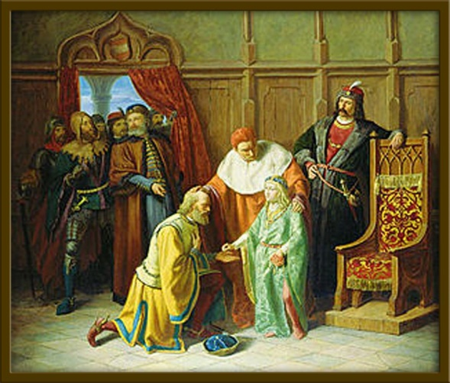
Po smrti Vladislava I. Jagelovského
uhorský snem uznal nástupcom Ladislava Pohrobka, v čase nedospelosti sa správcom krajiny – gubernátorom – stal Ján Huňady (spory medzi Jiskrom a huňadyovcami) – víťazstvo JISKRU (neplatil svojim žoldnierom – odišli a vytvárali skupiny tzv. „bratríkov“ – rabovali kostoly, kláštory, domy mešťanov, poddaných)
v r. 1453 vláda kráľa Ladislava V.
(Ján Huňady –kráľovský kapitán,
Jiskra – zbavený funkcie, neskôr
povolaný na boj proti bratríkom)
smrť Huňadyho (mor), potom aj Ladislav V.

Slide 8
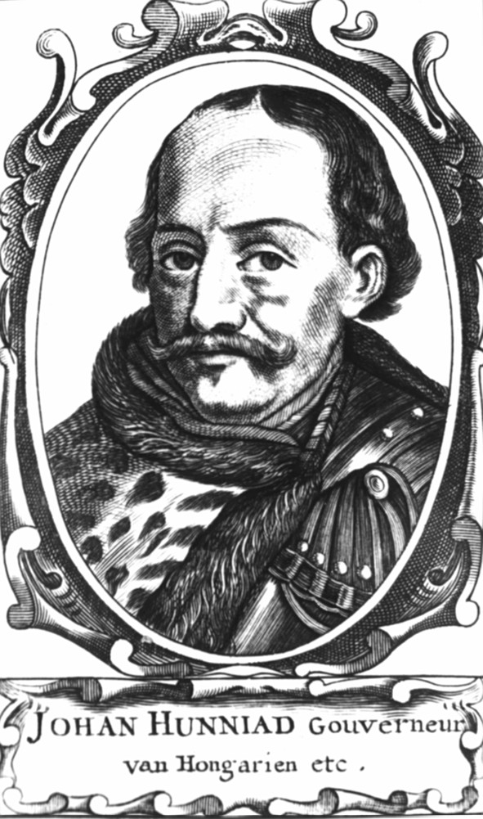
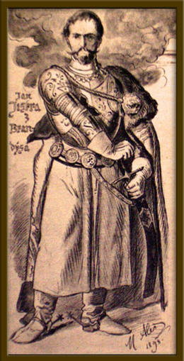
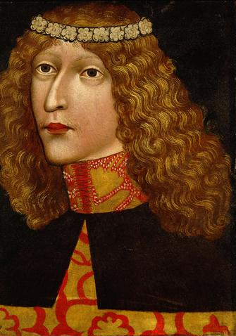
Poručníci panovníka
Ján Huňady Ján Jiskra z Brandýsa Ladislav Pohrobok

